Slide 1

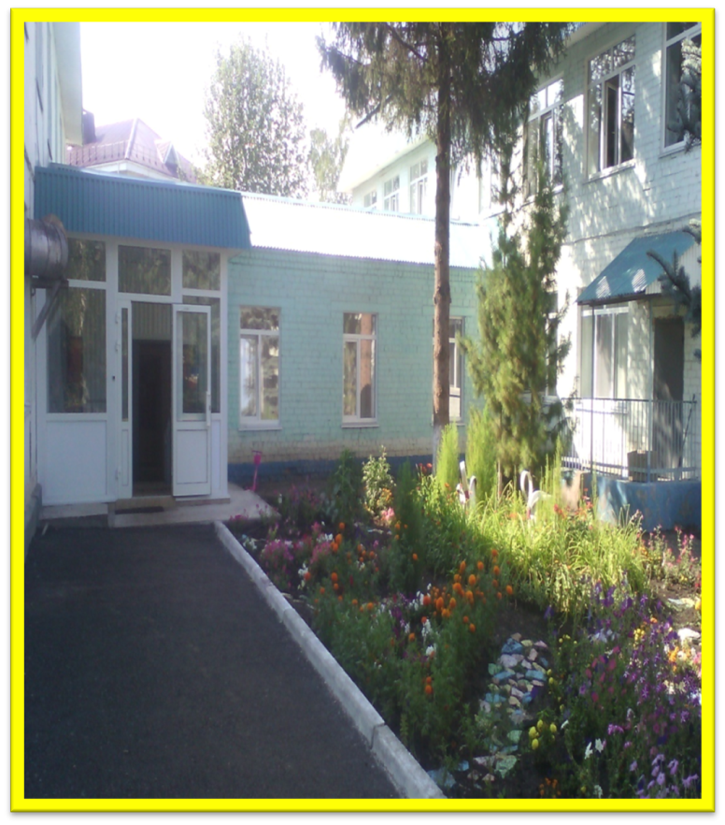
Муниципальное бюджетное дошкольное образовательное учреждение «Детский сад общеразвивающего вида № 21 «Гвоздика » г. Альметьевска»
Пособие
для индивидуальной работы
ЛЭПБУК
«ПТИЦЫ РОДНОГО КРАЯ» для детей старшего дошкольного возраста

Slide 2

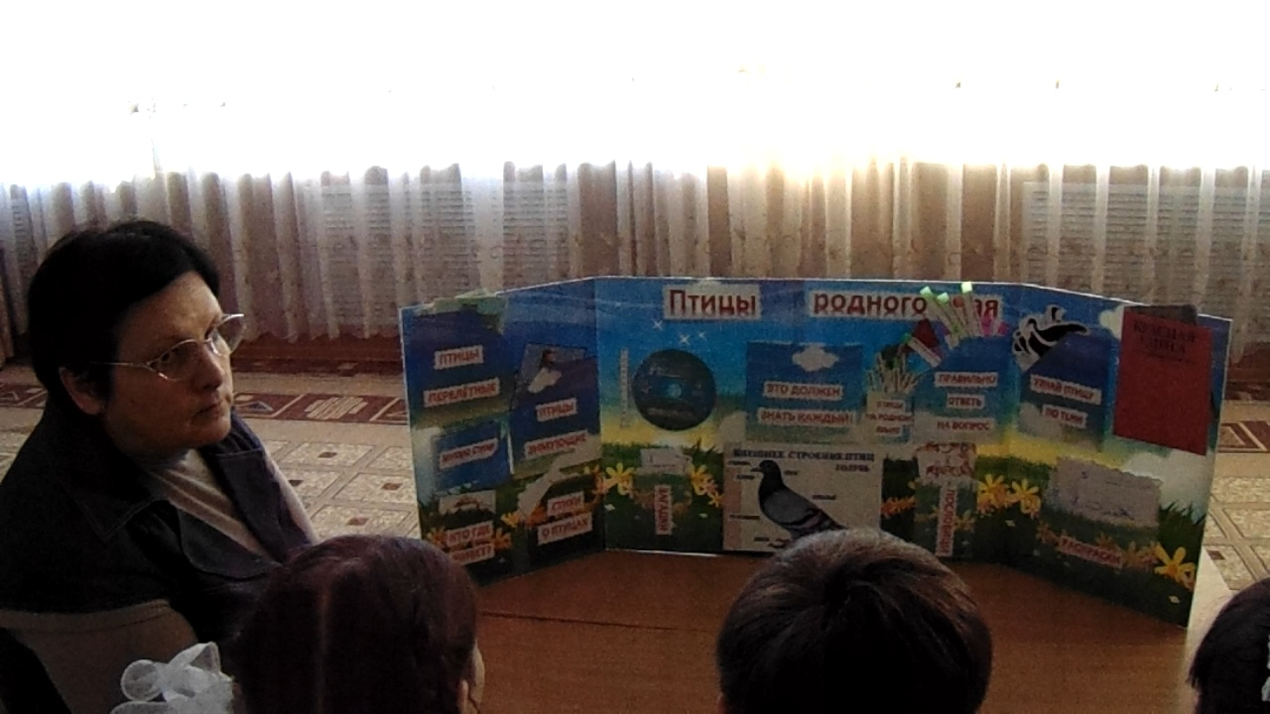

Slide 3
1. Республика Татарстан
2. Муниципальное бюджетное дошкольное образовательное учреждение «Детский сад общеразвивающего вида № 21 «Гвоздика» г. Альметьевска»
3. Заведующий МБДОУ Мубаракшина Эльмира Ривовна
4. Воспитатели:
Загидуллина Зиля Махасимовна
Ризатдинова Алсу Наильевна
Ионина Любовь Михайловна
5. Лэпбук «Птицы родного края»:
пособие для индивидуальной работы
образовательная область «Познавательное развитие»;
для детей старшего дошкольного возраста 5-7 лет;
Цель: Закрепить и обобщить знания детей о птицах родного края.
Задачи: обучение составлению рассказа по картинкам, описательному рассказу по схеме;
формирование представлений о птицах Татарстана;
обогащение словарного запаса ребенка, развитие любознательности;
воспитание бережного отношения к природе.
6. В лэпбук вошли следующие задания: «Стихи о птицах», «Пословицы и загадки о птицах», «Кто, где живет?», «Раскраски», «Угадай птицу по тени», «Правильно ответь на вопрос», «Это должен знать каждый», «Стихи о птицах», «Красная книга», «Птицы на родном языке», «Расскажи по схеме», аудиозаписи «Угадай, чей голос?» .
7. Лэпбук (lapbook), или как его еще называют тематическая папка, - это самодельная интерактивная папка с кармашками, дверками, окошками, подвижными деталями, которые ребенок может доставать, перекладывать, складывать по своему усмотрению. В ней собирается материал по какой-то определенной теме. При этом лэпбук - это не просто поделка. Это заключительный этап самостоятельной исследовательской работы, которую ребенок проделал в ходе изучения данной темы. Чтобы заполнить эту папку, малышу нужно будет выполнить определенные задания, провести наблюдения, изучить представленный материал. Создание лэпбука поможет закрепить и систематизировать изученный материал, а рассматривание папки в дальнейшем позволит быстро освежить в памяти пройденные темы.

